Slide 1
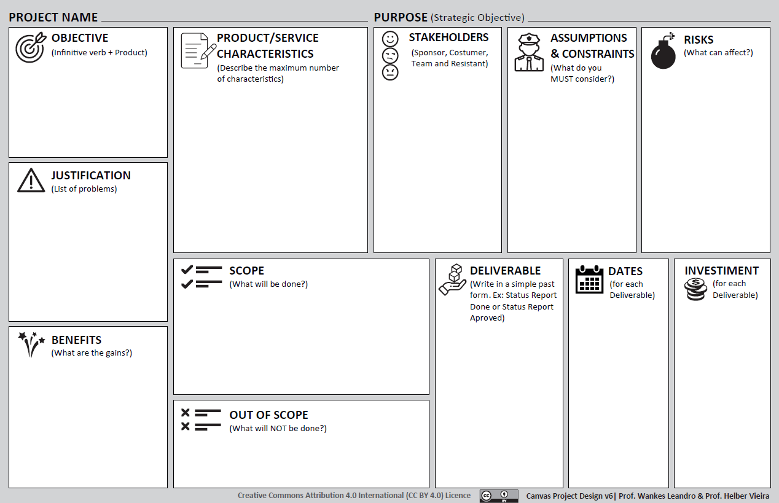
Aprendiz de Investidor
Aumentar o número de investidores
Desenvolver uma plataforma web educacional que simplifica o aprendizado de investimentos para iniciantes.
- Páginas de informações sobre os diversos tipos de investimentos do mercado.
- Dicionário de termos financeiros.
- Formulário de definição de perfil do investidor.
- Recomendações de carteiras sugeridas de acordo com o perfil.
- Customer: Jovens e adultos iniciantes no mercado financeiro.
- Team: Desenvolvedores.
- O público-alvo possui acesso à internet e tem familiaridade básica com navegação web.
- Existirá interesse do público-alvo em buscar educação financeira.
- A plataforma não oferecerá assessoria financeira personalizada.
- Baixa adesão inicial do público-alvo.
- Dificuldade em manter a atualização constante do conteúdo.
- Concorrência de plataformas já estabelecidas.
- Baixo conhecimento sobre o mercado financeiro na população brasileira.
- Linguagem complexa e técnica utilizada em plataformas de investimento existentes.
- Medo e desconfiança de iniciantes em relação ao mercado financeiro.
- Desenvolvimento da plataforma web.
- Criação de conteúdo para iniciantes.
- Implementação de formulário para
identificação de perfil de investidor.
- Plataforma web desenvolvida e publicada.
- Formulário de perfil de investidor implementado.
- Documentação completa do software.
Outubro de 2025
Novembro de 2025
Dezembro de 2025
1 mês
1 mês
1 mês
- Democratização do conhecimento sobre investimentos.
- Aumento da confiança do usuário para tomar decisões financeiras.
- Estímulo à cultura de investimento no Brasil.
- Não oferecerá assessoria financeira personalizada (não substitui um profissional).

